Slide 1
Lionel Messi
Sebastián Theis

Slide 2
Obsah
Život
Informácie
Kde hrál ?
Jeho najúspešnejšie roky
Fotografie
Video
Zdroje
Ďakujem za pozornosť

Slide 3
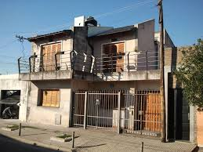
Život Lionela Messiho
Stačilo však málo a svet by Messiho vôbec nepoznal. Osud tohto futbalového génia sa mohol uberal oveľa ťažšími cestičkami. Keď mal jedenásť rokov, lekári v jeho rodisku, v argentínskom meste Rosario, vyriekli nepríjemný ortieľ. Chlapec má vraj nedostatok rastového hormónu. Prakticky to znamenalo, že narastie najviac do výšky 135 centimetrov! Samozrejme, pomohla by liečba, ale na tú Messiho chudobná rodina nemala. Otec pracoval ako oceliarsky robotník a mama si privyrábala ako upratovačka. Našťastie sa chýr o Lionelovej futbalovej šikovnosti dostal do očí a uší skautom z veľkoklubu FC Barcelona. Rodina nazbierala peniaze na letenku a Leo s otcom sa vybrali na skusy do Katalánska.
Tam z chlapca, ktorému dali rodičia meno podľa obľúbeného speváka Lionela Richieho, padli na zadok. Šéftréner Carles Rexach urobil všetko pre to, aby chlapca získal.

Slide 4
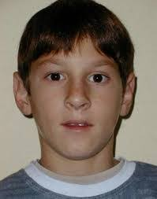

Život Lionela Messiho 2
A keďže nebola pripravená žiadna zmluva, dal si pre istotu podpísať prestup do Barcy na prvý papier, čo mu prišiel pod ruku – na servítku! Nebola to ešte stámiliónová suma, s ktorou Messi zabezpečil nielen svoju rodinu, ale aj ďalšie generácie, ale pomohla rodine vyhrabať sa z finančných suchôt a vďaka vynikajúcej lekárskej starostlivosti sa podarilo Messimu vyhrať aj nad ochorením.
Dnes meria 169 centimetrov, ale vďaka svojej genialite je doslova obrom. A v argentínskom meste River Plate si futbaloví funkcionári búchajú hlavu o stôl. Messiho otec totiž prišiel s prosbou o pomoc za podpis na zmluve najprv k nim, drobný hráč však svojich krajanov nezaujal...

Slide 5
Informácie
Celé meno: Lionel Andrés Messi Cuccitini
Dátum narodenia: 24.06.1987
Miesto narodenia: Rosario
Výška: 1,7 metra
Prezívky: Blcha, Leo, Nový Maradona

Slide 6
Kde hrál
Mládežnícke kluby
1994 – 2000 Newell's Old Boys
2001 – 2004 FC Barcelona
Seniorské kluby1
Roky Kluby Zps (Gly)
2003–2004 2004–2005 2004– FC Barcelona C
FC Barcelona B
FC Barcelona 10(5)
22(6)
427(390)

Slide 7
Kde hrál

Slide 8
Jeho najúspešnejšie roky

Slide 9
Fotografie

Slide 10
Fotografie 2

Slide 11
Fotografie 3

Slide 12
Fotografie 4

Slide 13
Fotografie 5

Slide 14
Video

Slide 15
Zdroje
http://www.pluska.sk/sport/futbal/lionel-messi-futbalovy-genius.html
https://cs.wikipedia.org/wiki/Lionel_Messi

Slide 16
Ďakujem za pozornosť

